Slide 1
Здоровье сберегающие
технологии
в логопедической практике
учителя-логопеда
Мусихиной Натальи Николаевны

Slide 2
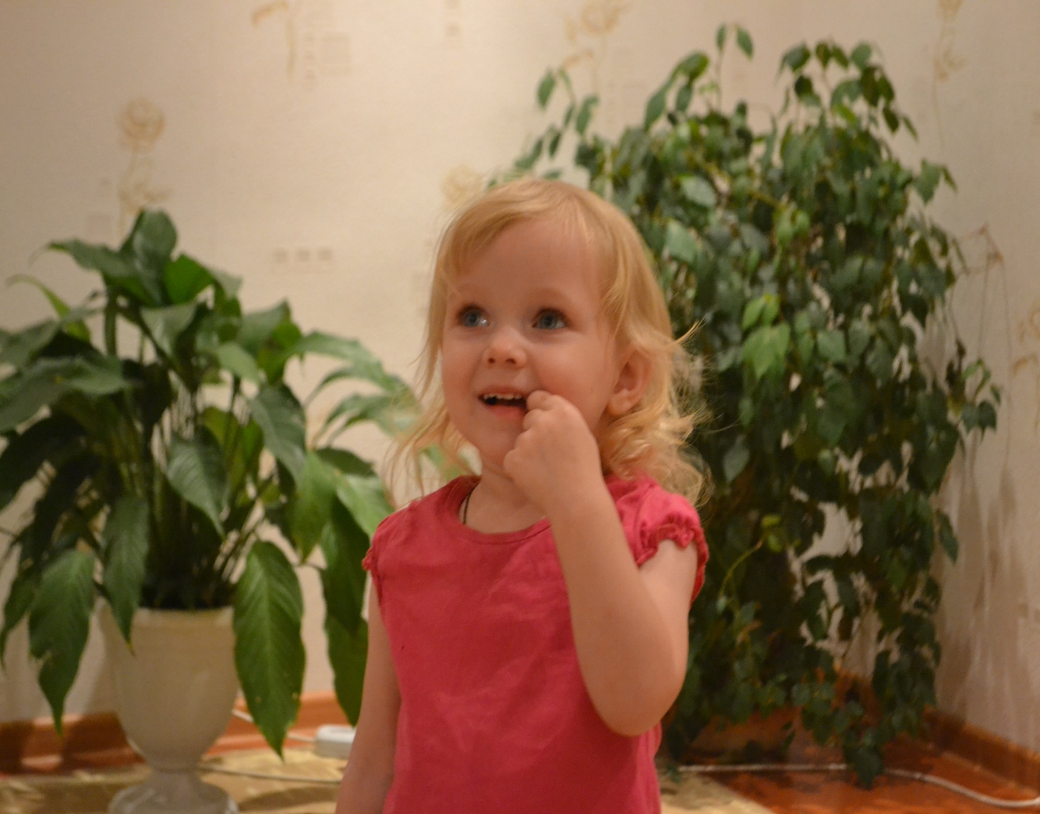
Здоровье — это великая ценность. Задача учителя научить ученика бережно и внимательно относиться к своему здоровью с детства. На логопедических занятиях скорректировать не только «логопедическую проблему», а организм в целом.

Slide 3
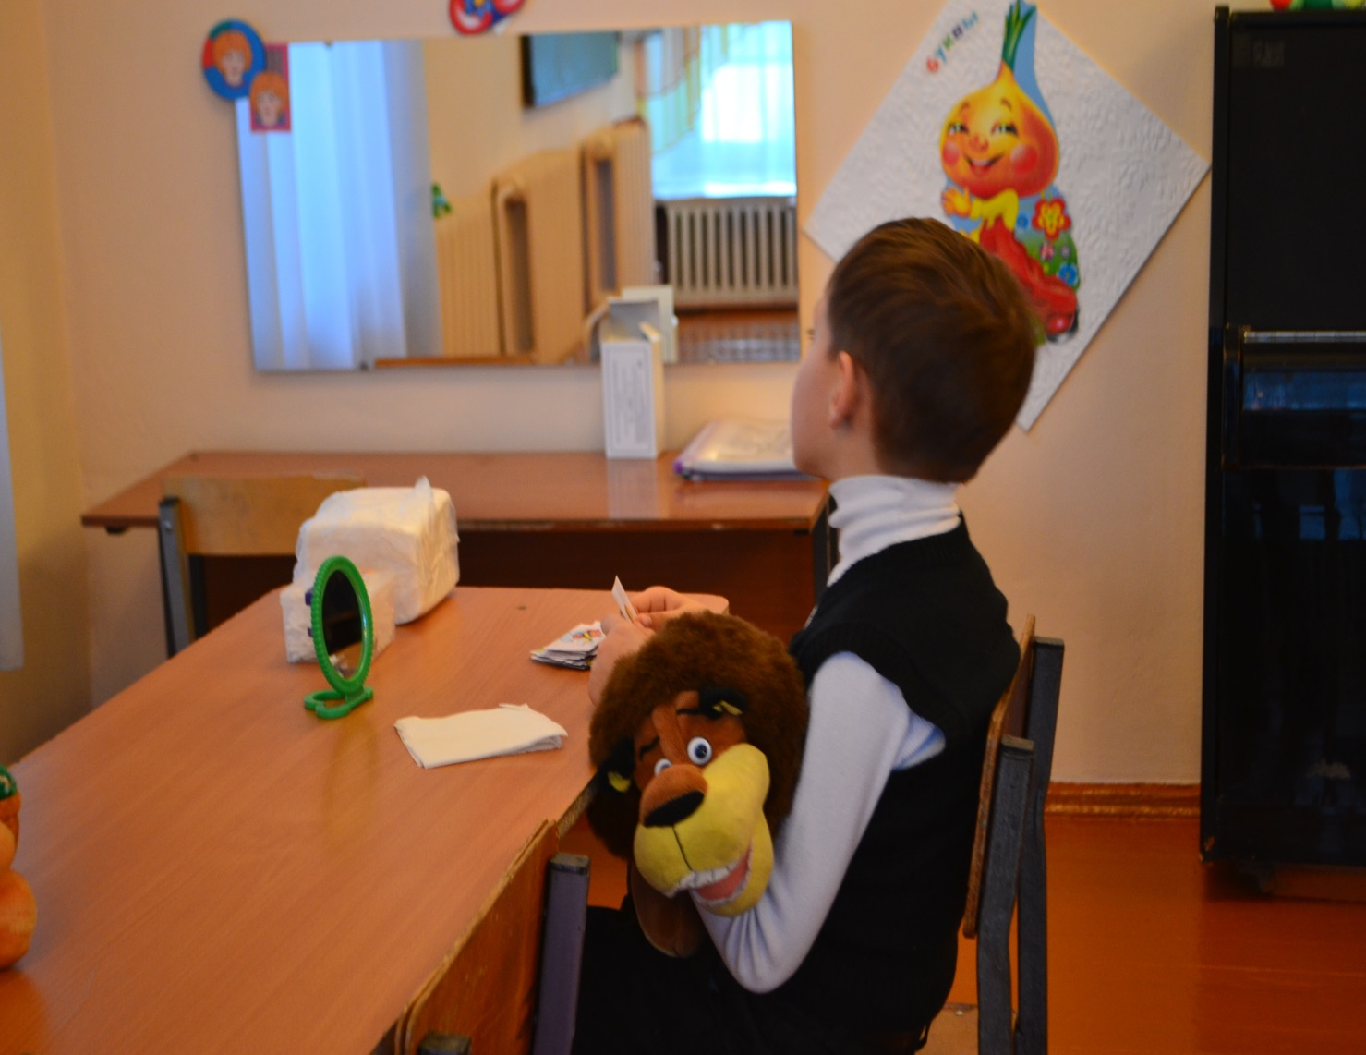
Введение здоровье сберегающих технологий в логопедическую практику не случайны. В последнее время наблюдается отрицательная динамика здоровья детей. Если 10 лет назад дети с 1 группой здоровья составляли 40%, то сейчас около10%. Все больше соматически ослабленных детей; детей с ослабленным зрением; нарушением, опорно-двигательного аппарата; дети с вегетососудистыми проявлениями.

Slide 4
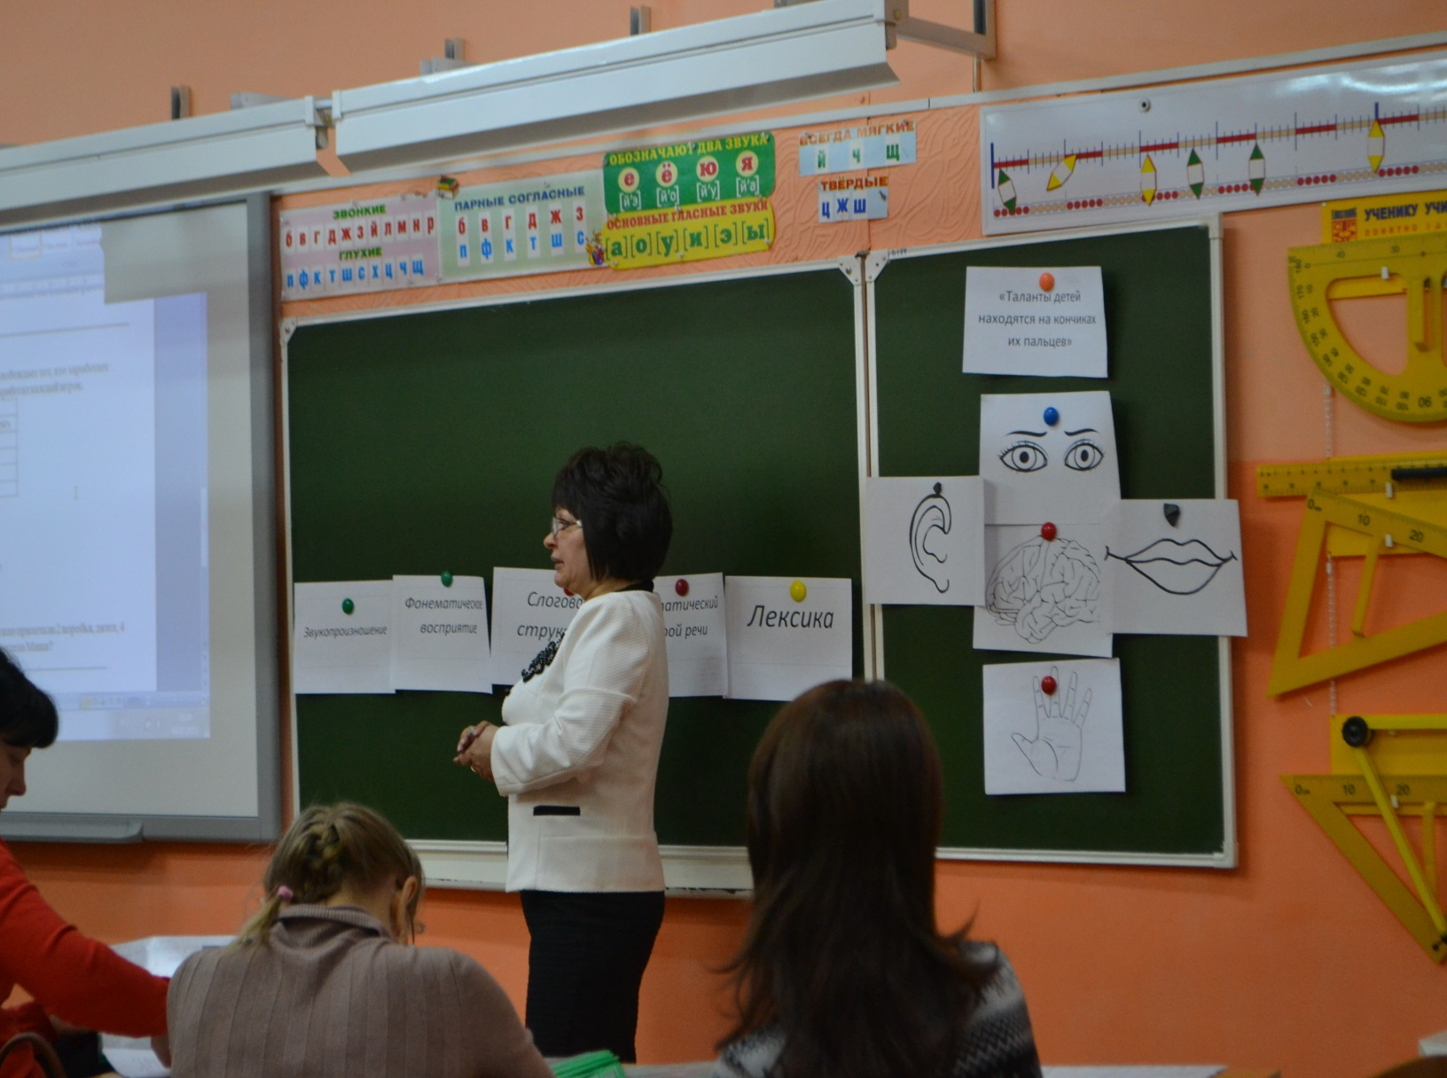
Дети с речевыми недостатками, отличаются от своих сверстников по показателям здоровья. При обследовании этой категории, наблюдаются трудности при выполнении упражнений на динамичную организацию движений, чаще ограничение объема активных движений. У них чаще всего неудовлетворительное состояние мелкой моторики, неточное движения рук, недостаточна развита моторика мелких мышц, из-за чего они испытывают трудности при овладении графическими навыками.

Slide 5
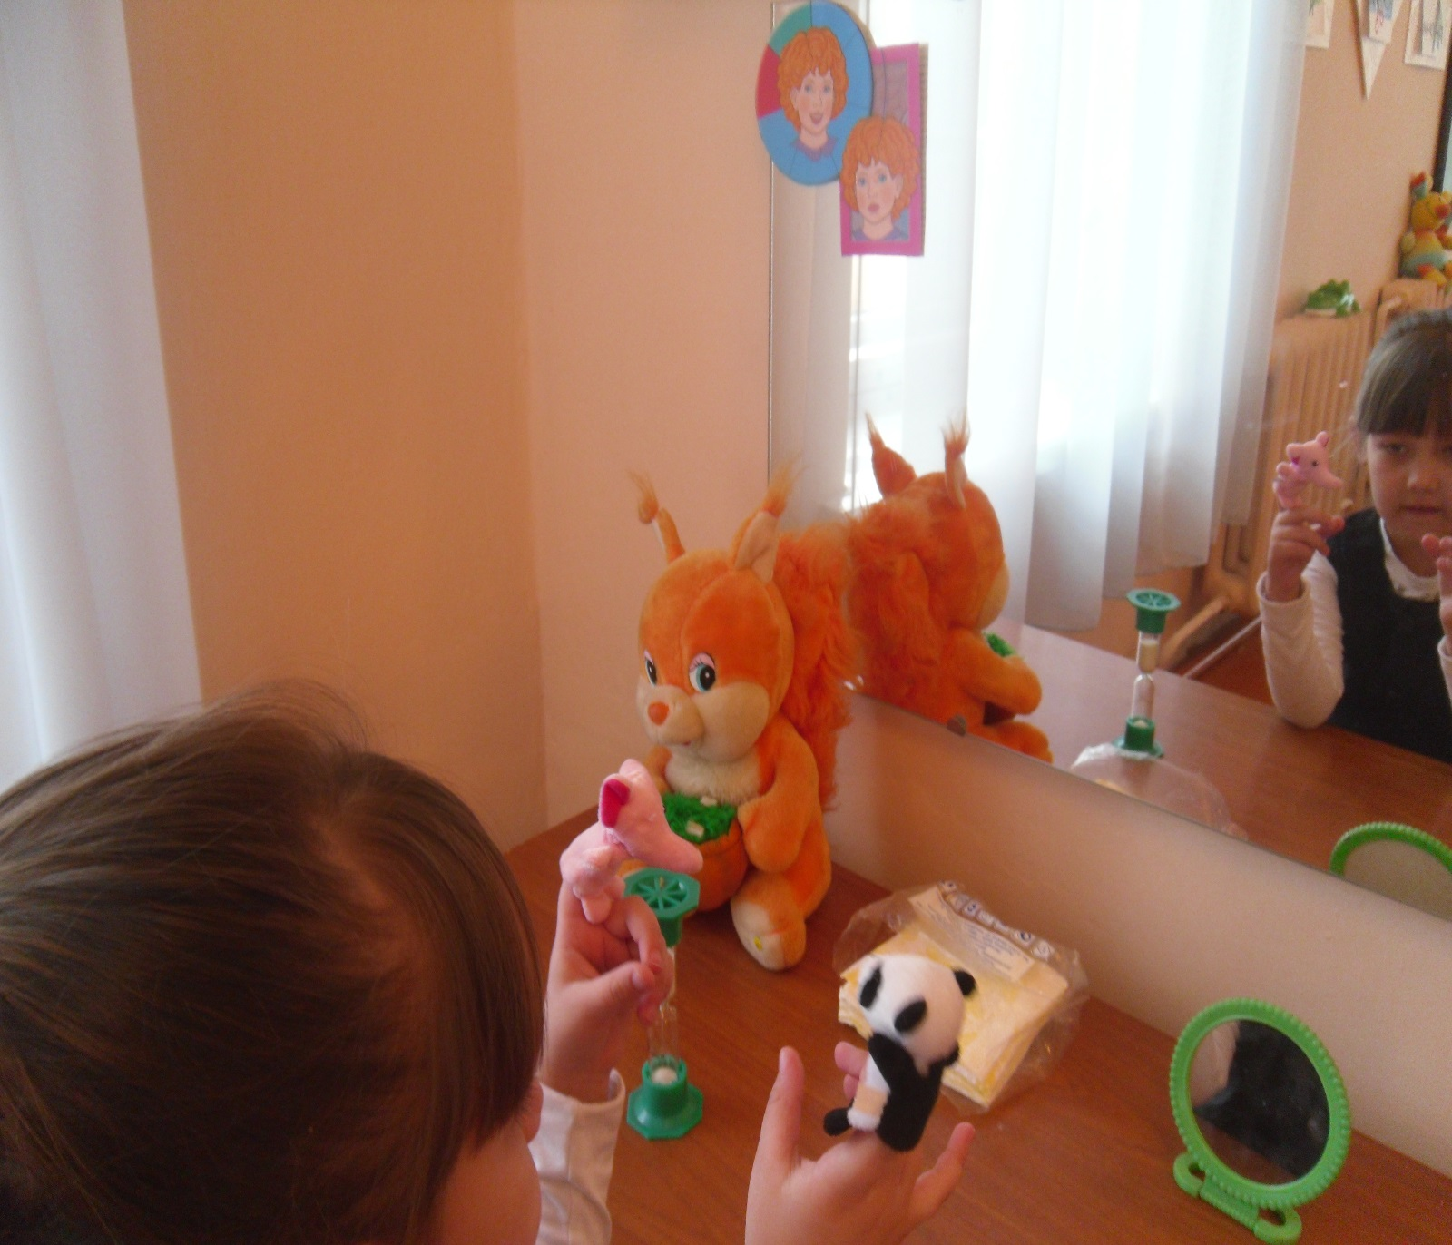
Особенности проявление речевого дефекта, динамика его преодоления, пути и методы коррекционной работы определяются не только характером речевого нарушения, но и особенностями общего фона нервно-психического развития ребенка.

Slide 6
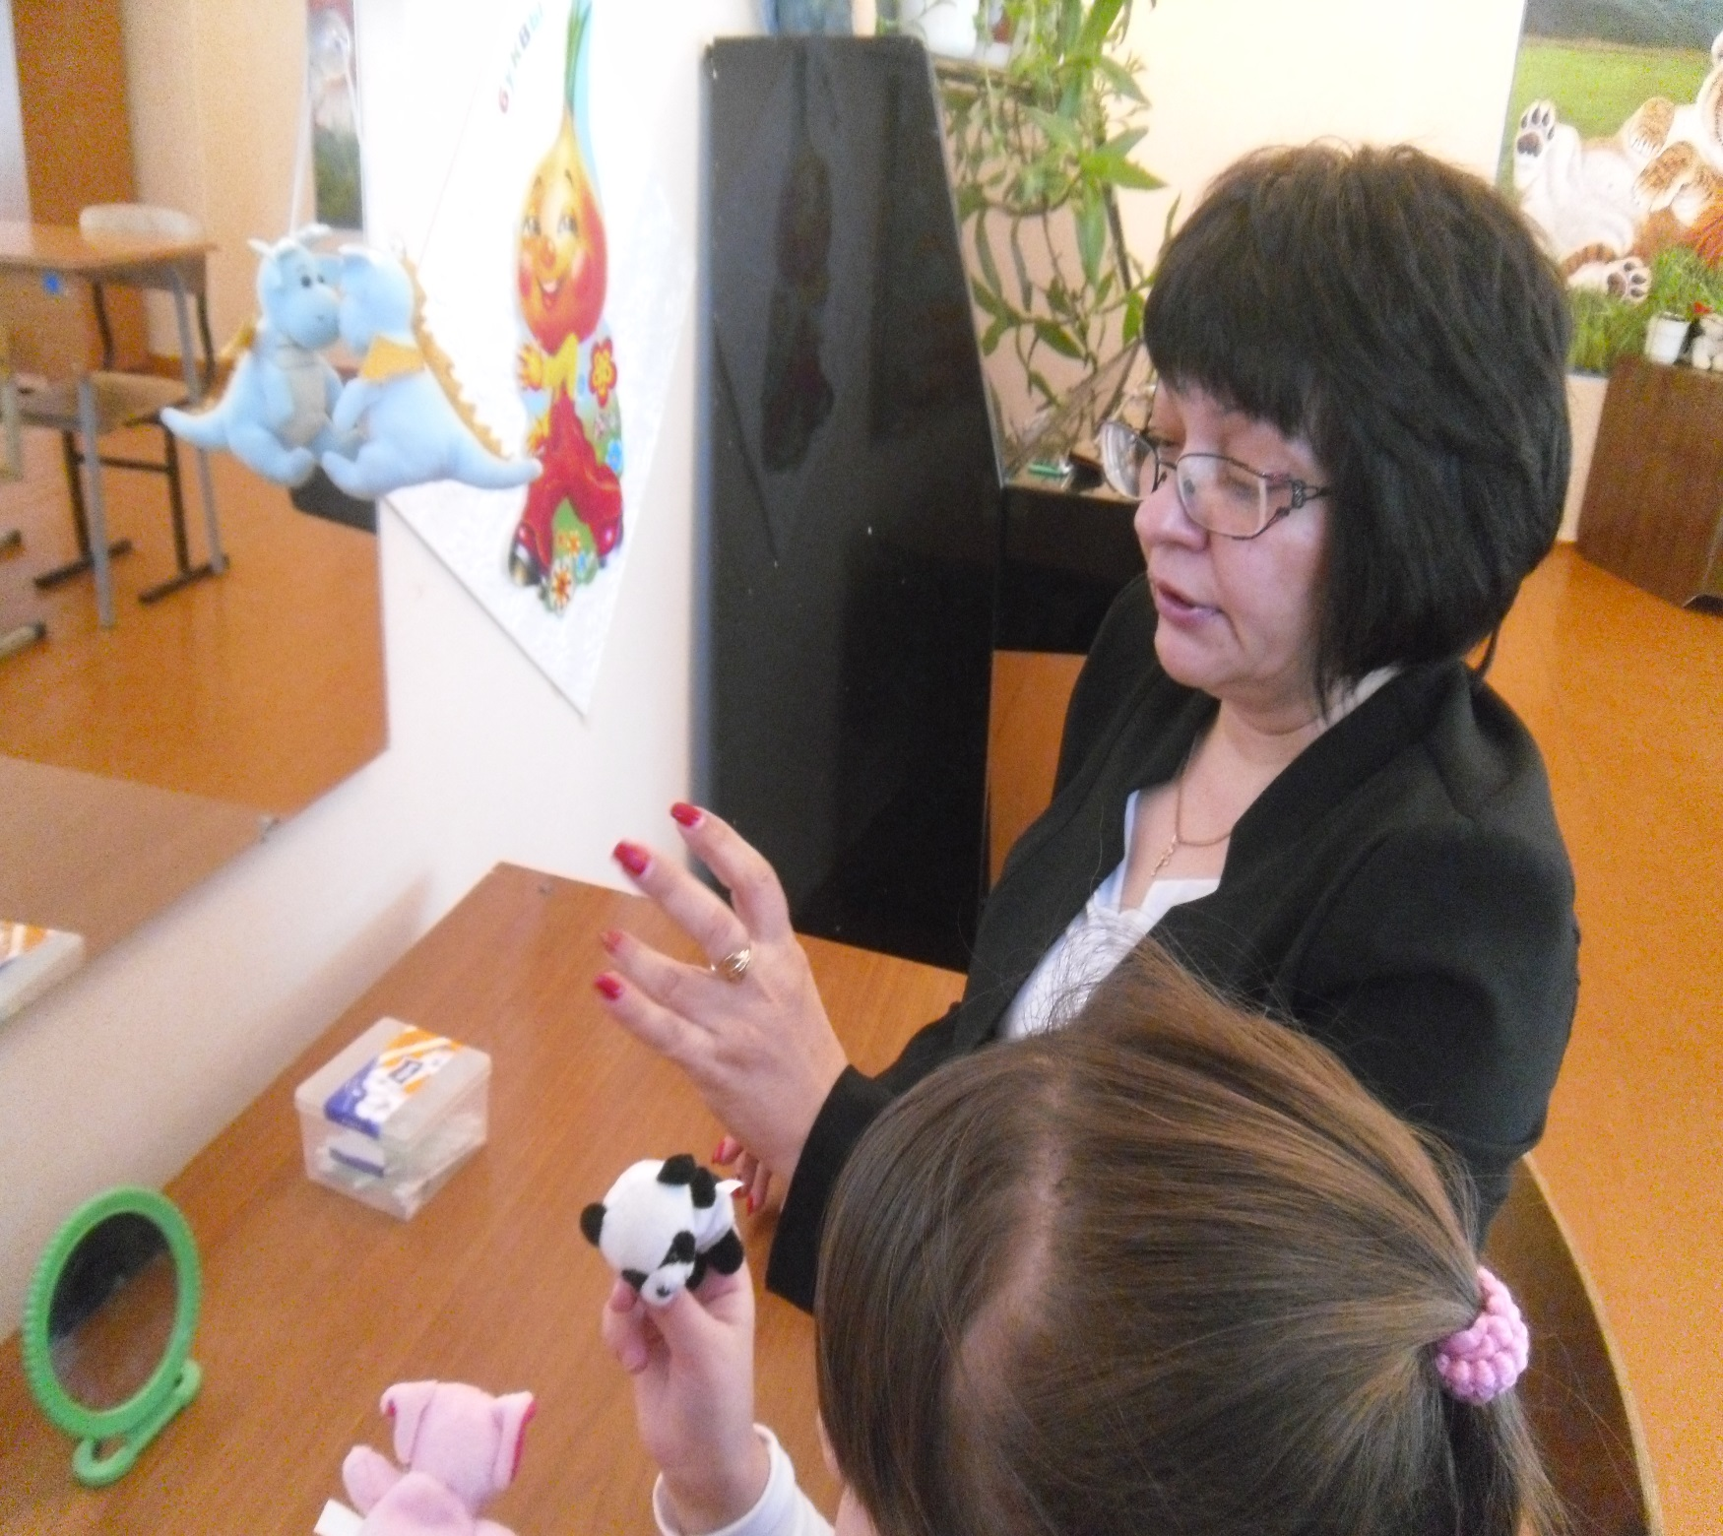
Ожидаемые результаты: отсутствие напряжения и скованности у детей; сформированные движения пальцев рук, общая моторика; положительная динамика в развитии всех сторон речи воспитанника; улучшение соматического здоровья; использование родителями и педагогами здоровье сберегающих технологий в занятиях с детьми.

Slide 7
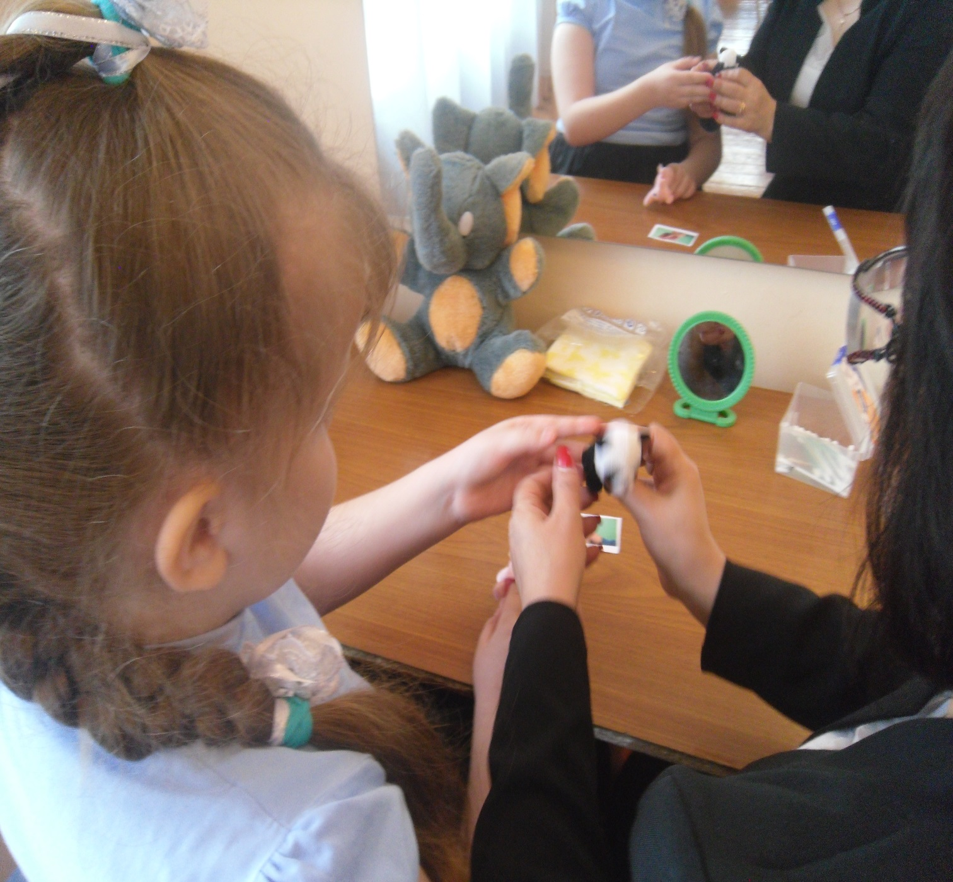
«Источники творческих способностей и дарования детей на кончиках их пальцев, образно говоря, идут тончайшие ручейки, которые питают источник творческой мысли. Другими словами: чем больше мастерства в детской руке, тем умнее ребенок». Прошло не одно десятилетие, а высказывание талантливого педагога актуально и сейчас.

Slide 8
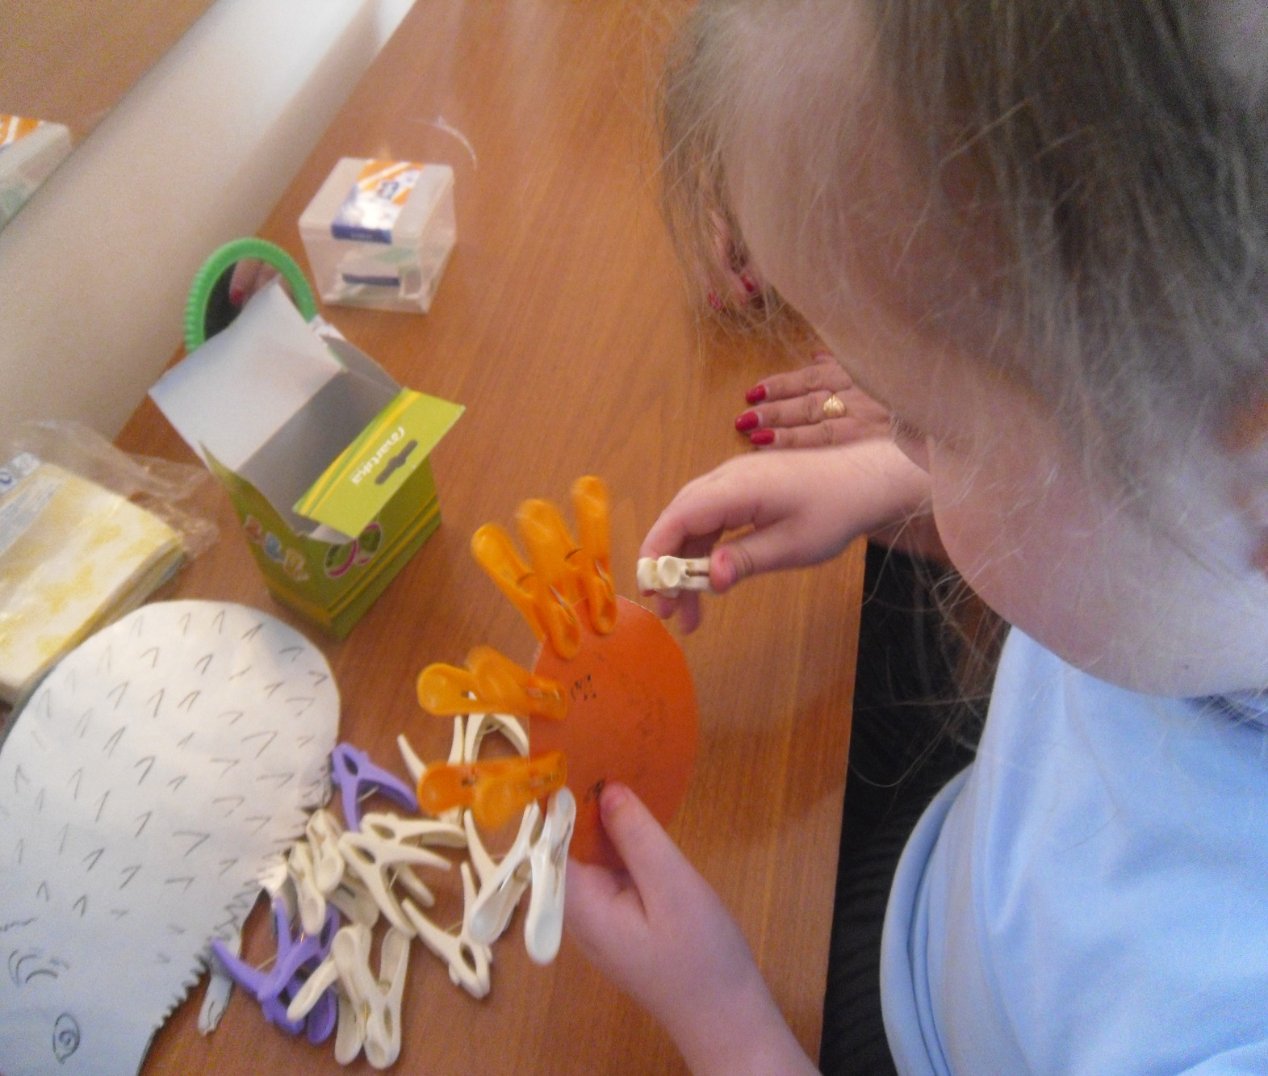
Воспользоваться возможностью, когда идет формирование и коррекция нервно-психических функций, необходимо развитие мелкой моторики. Она благотворно влияет не только на формирование активной детской речи, но и на исправление ее недостатков. Ее становлению способствует игры с различными мелкими предметами (с пуговицами, прищепками, с счетными палочками, шнуровками, крупой, песком).

Slide 9
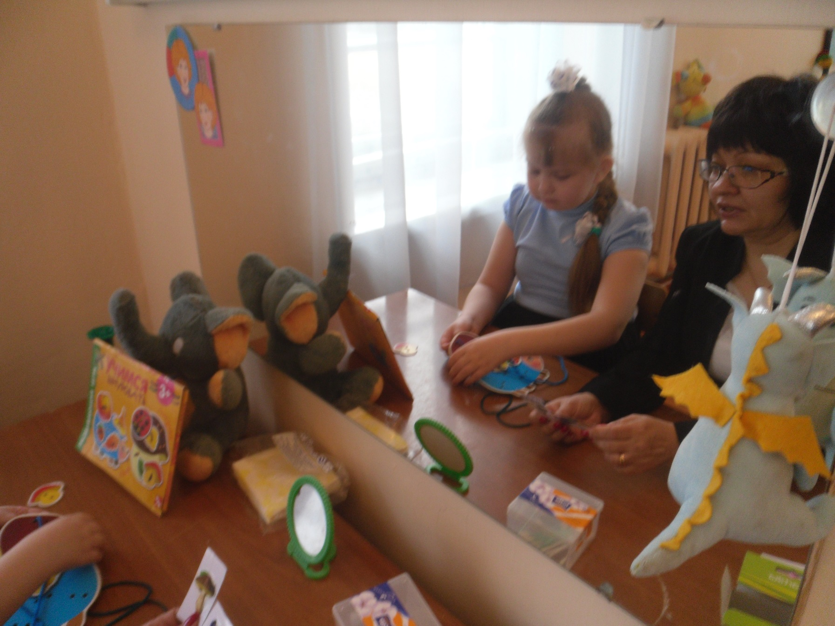
Пальчиковую гимнастику можно делать в начале занятия для разминки, в середине – для отдыха или как отдельный прием. Особое внимание хочется уделить Су-Джок терапии. При ее применении происходит стимуляция активных точек с ладони руки по всем системам и органам ребенка. Приспособление для массажа могут быть разные: колючий шарик, грецкие орехи, специальные пружинки мягко перекатывающиеся по пальчикам ребенка – все это оказывает благотворное влияние на весь организм: повышает иммунитет, улучшает психоэмоциональное состояние, развивает мелкую моторику, способствует развитию речи.

Slide 10
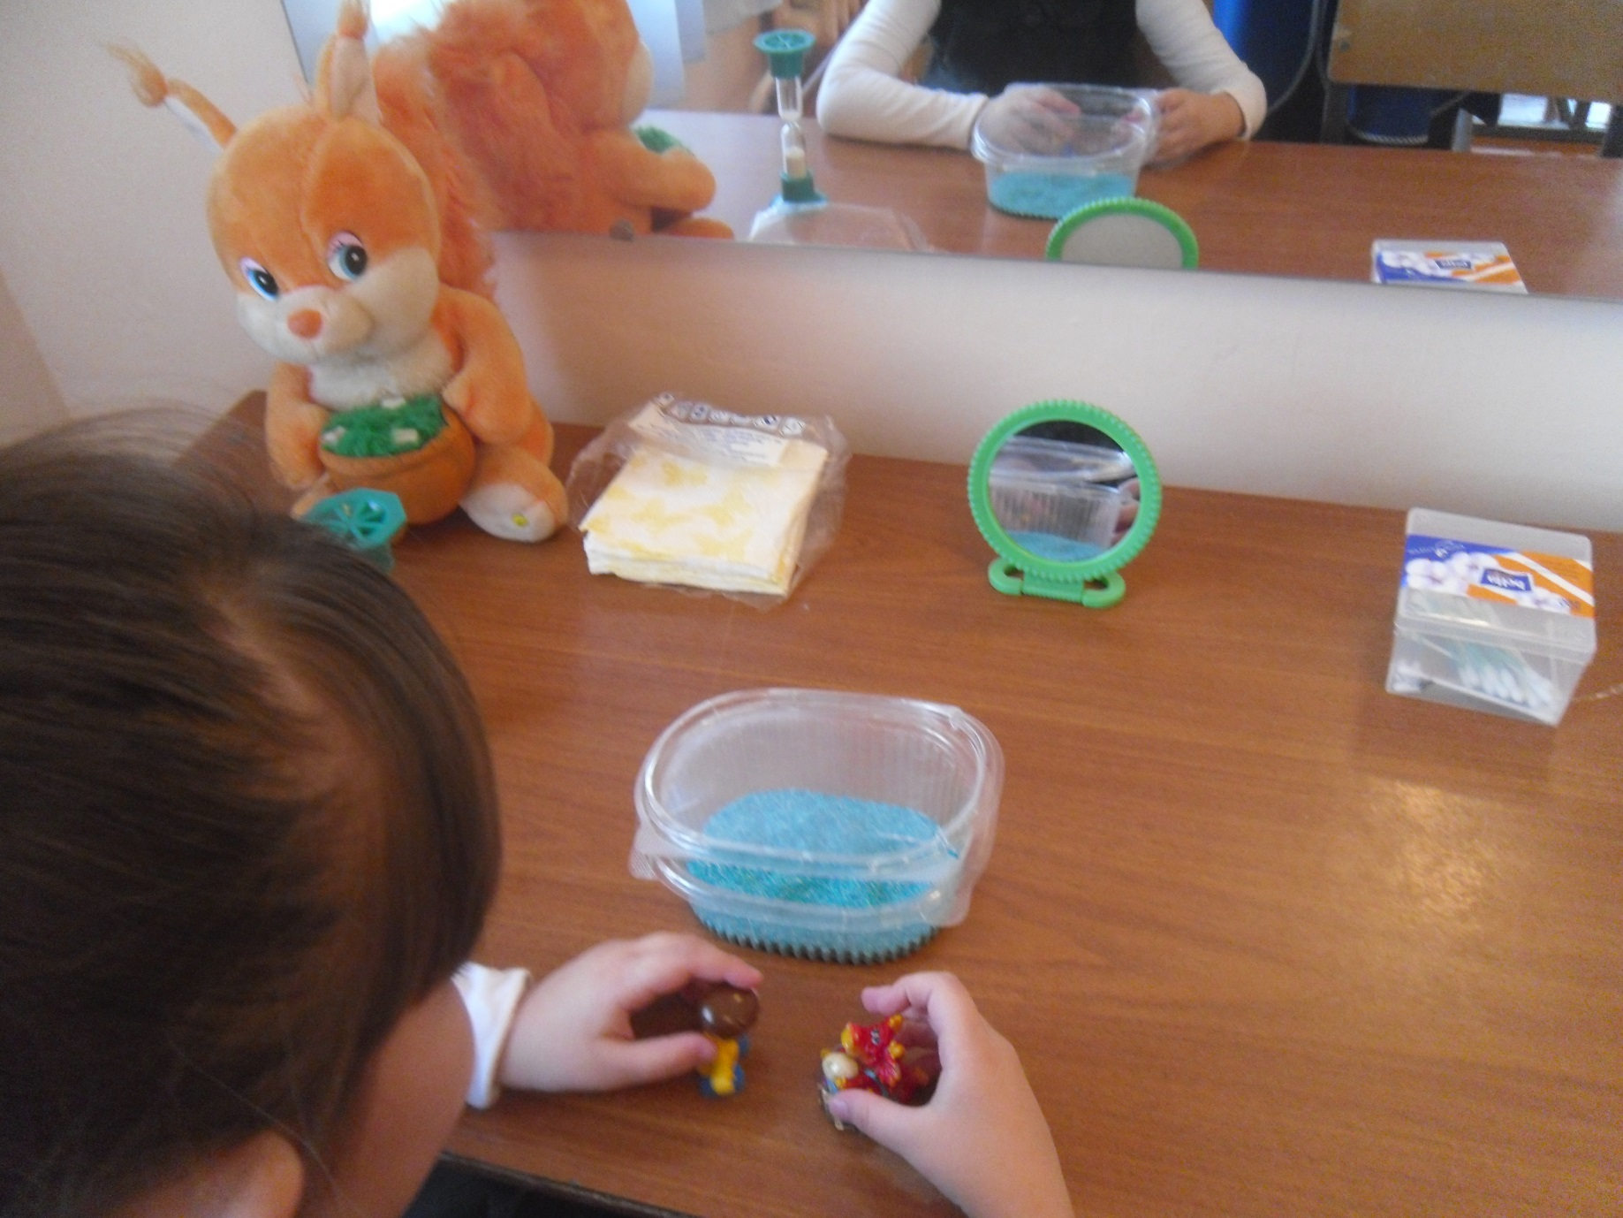
Неотъемлемая и очень важная часть логопедической работы артикуляционная который необходим для правильного произношения звуков. В результате регулярной работы укрепляется мышечная система языка, губ, щек; улучшается подвижность артикуляционных органов; улучшается кровоснабжение артикуляционных органов и их иннервация.

Slide 11
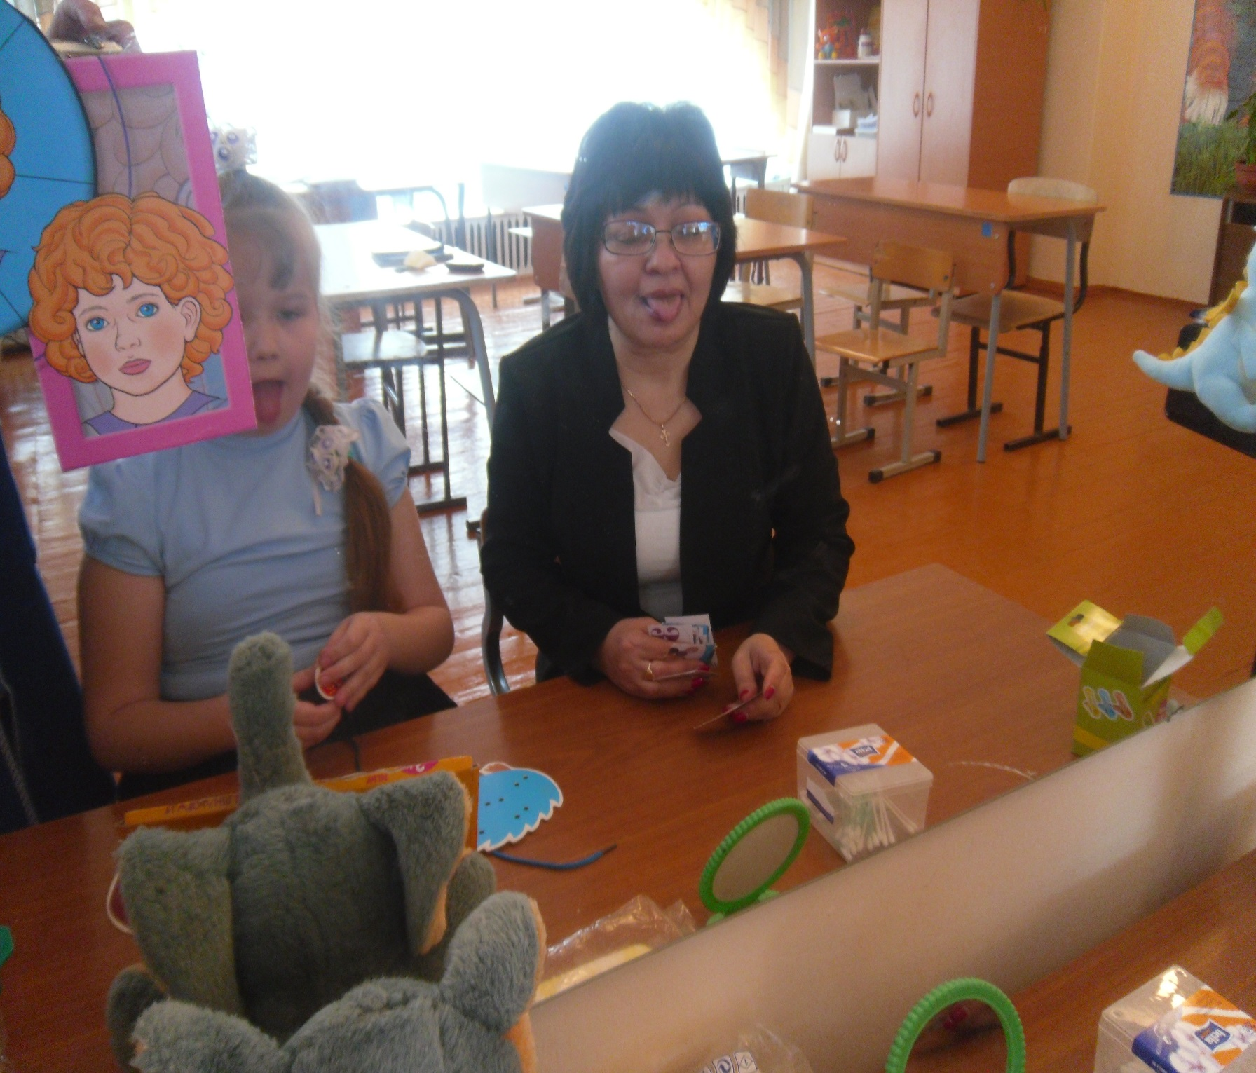
Для детей логопатов необходимо использовать больше наглядности. Было необходимостью изготовления карточек для показа артикуляционных упражнений; макета, где показаны движения язычка и его правильное положение. Накоплен материал сказок «Путешествие веселого язычка» для того чтобы занятия были интересные и разнообразные. Мотивация тоже не мало важный фактор в работе с такой категорией детей.

Slide 12
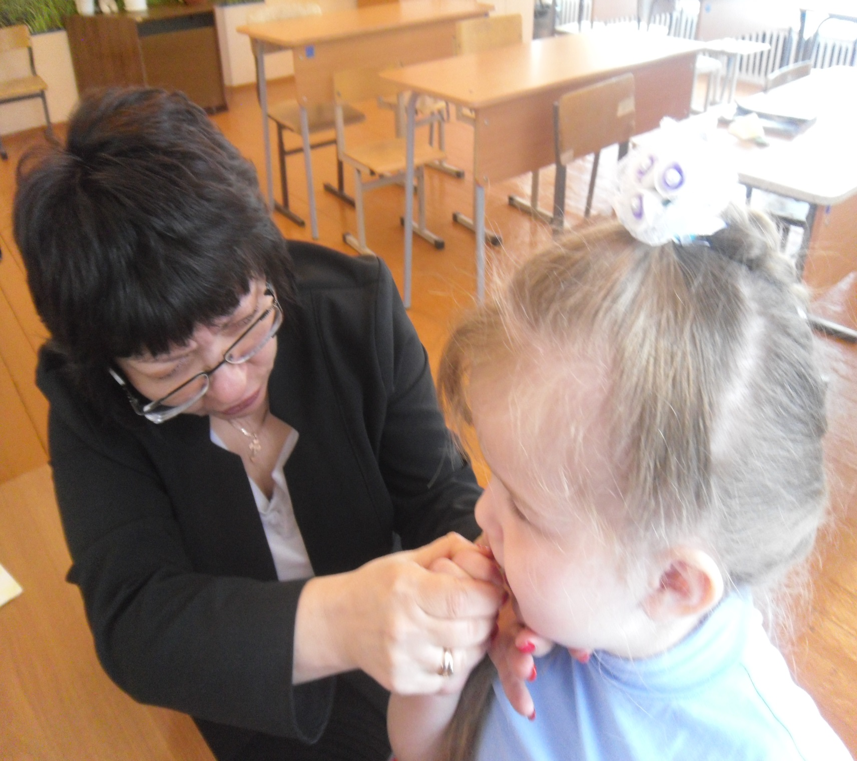
Дыхательная гимнастика важный здоровье сберегающий компонент. Она оказывает комплексное лечебное воздействие на организм в целом. Обогащает клетки тканей организма кислородом, способствует развитию и укреплению грудной клетки. Упражнения дыхательной гимнастики направлены на закрепление навыков диафрагмального речевого дыхания. При выполнении упражнений ведется работа над развитием силы, плавности, длительности выдоха. Выработка правильного дыхания необходимо для работы над коррекцией звукопроизношения.

Slide 13
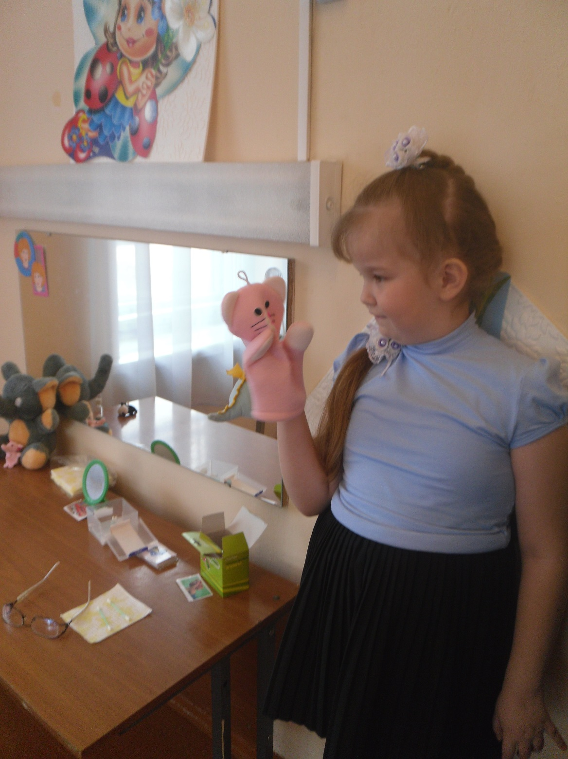
В результате, способствует восстановлению нарушенных в ходе болезни нервных регуляций со стороны центральной нервной системы, улучшает дренажную функцию бронхов, положительно влияет на обменные процессы, играющие важную роль в кровоснабжении в том числе и легочной ткани, восстанавливает нарушенное носовое дыхание, исправляет резвившиеся в процессе заболеваний различные деформации грудной клетки и позвоночника.

Slide 14
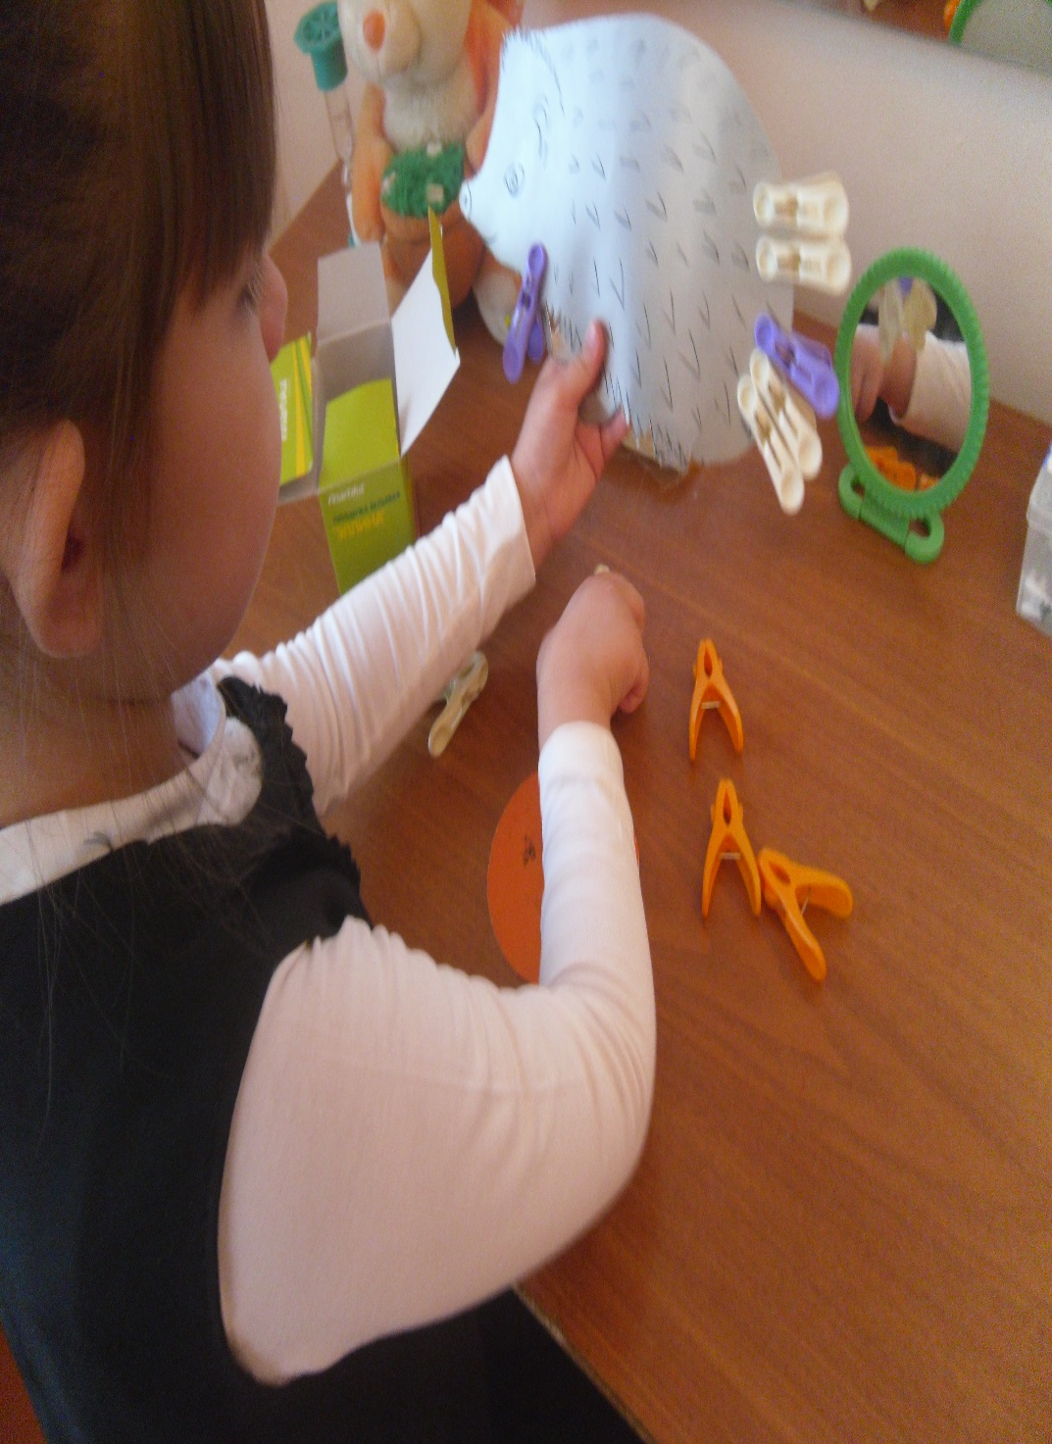
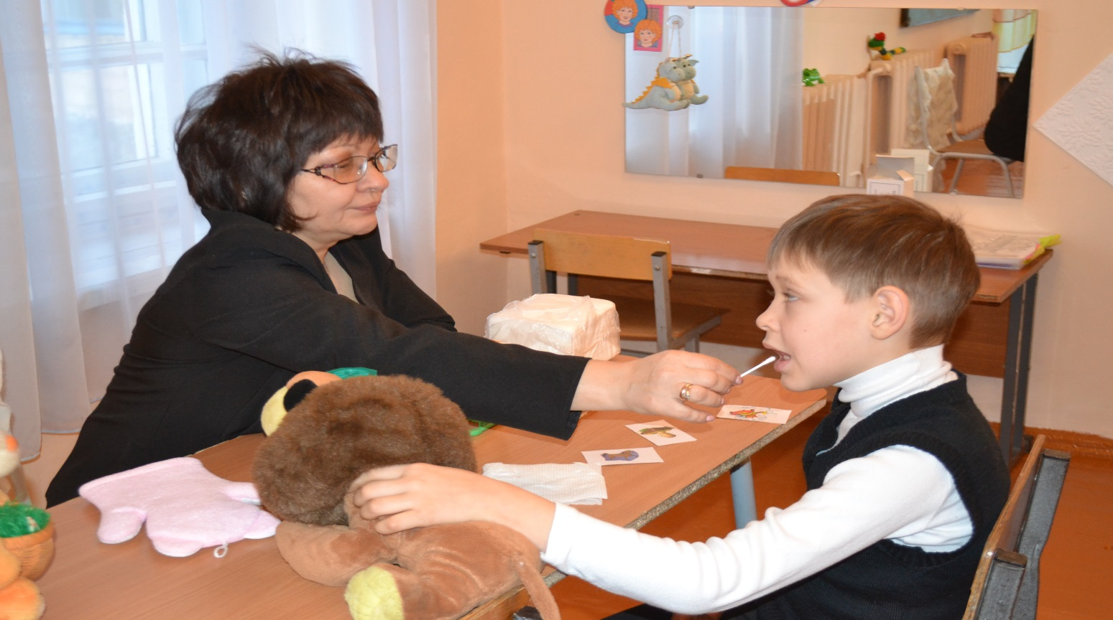
В своей логопедической практики использую массаж. Он улучшает функцию рецепторов проводящих путей, усиливает рефлекторные связи коры головного мозга с мышцами и сосудами. Виды массажа разнообразны. Массаж и самомассаж лица; массаж и самомассаж кистей рук; массаж языка; массаж ушных раковин. Целью всей работы – стимуляция кинестетических ощущений мышц, участвующих в работе периферического речевого аппарата.

Slide 15
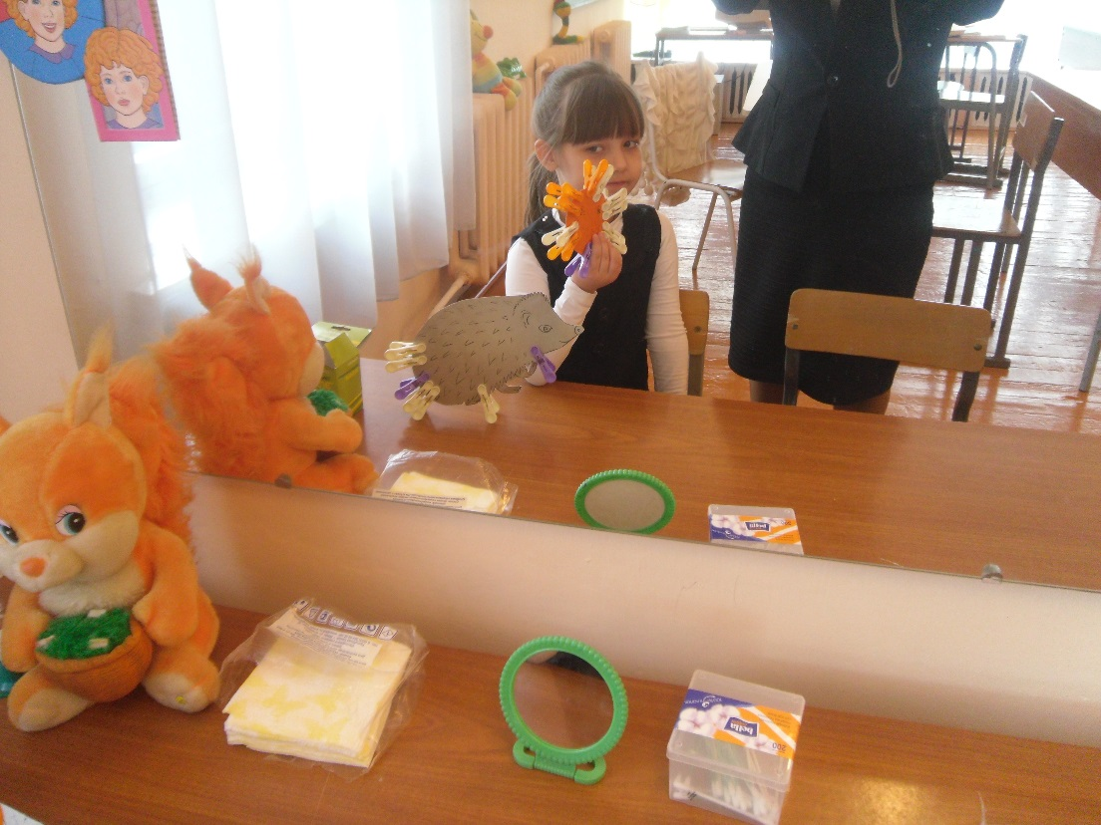
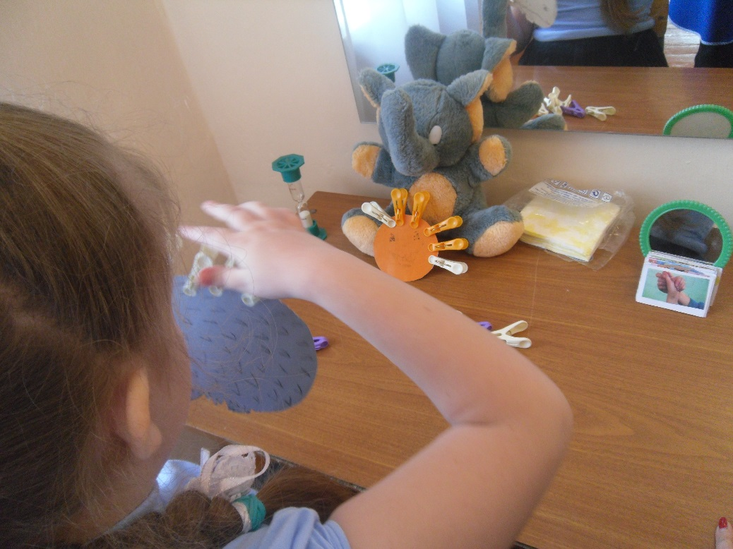
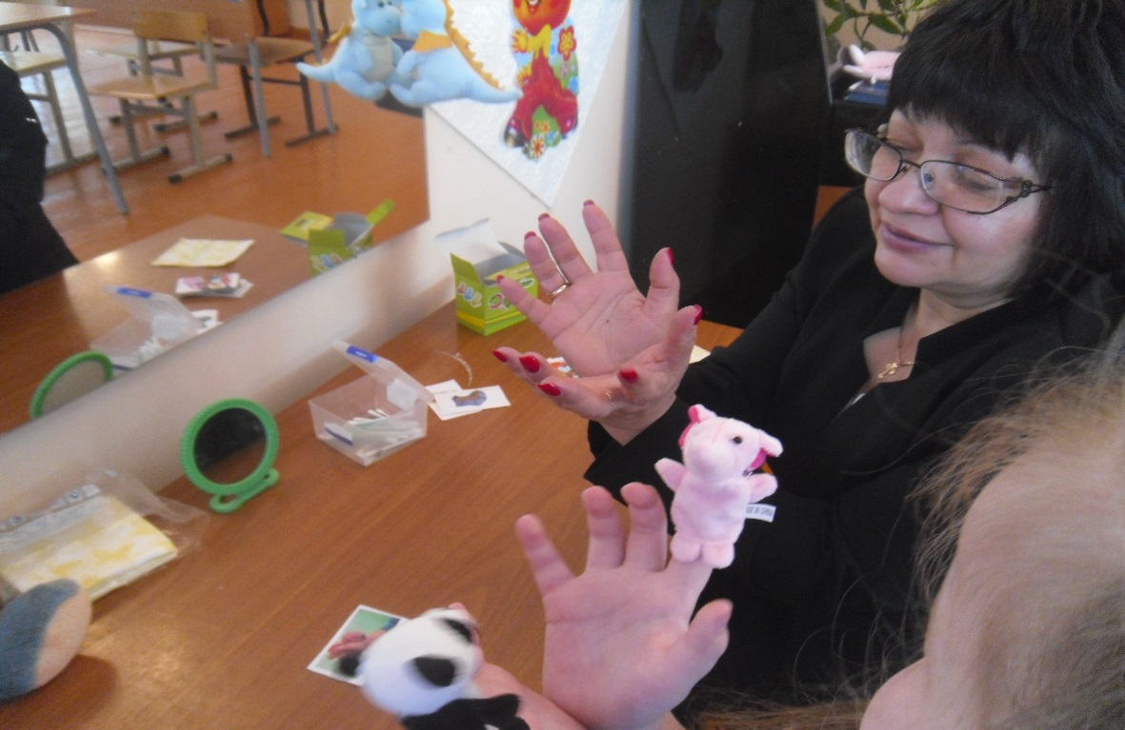
В работе используется игры на активизацию речевой деятельности, развитие психических процессов (памяти, мышления, воображения), развитие слухового восприятия.

Slide 16
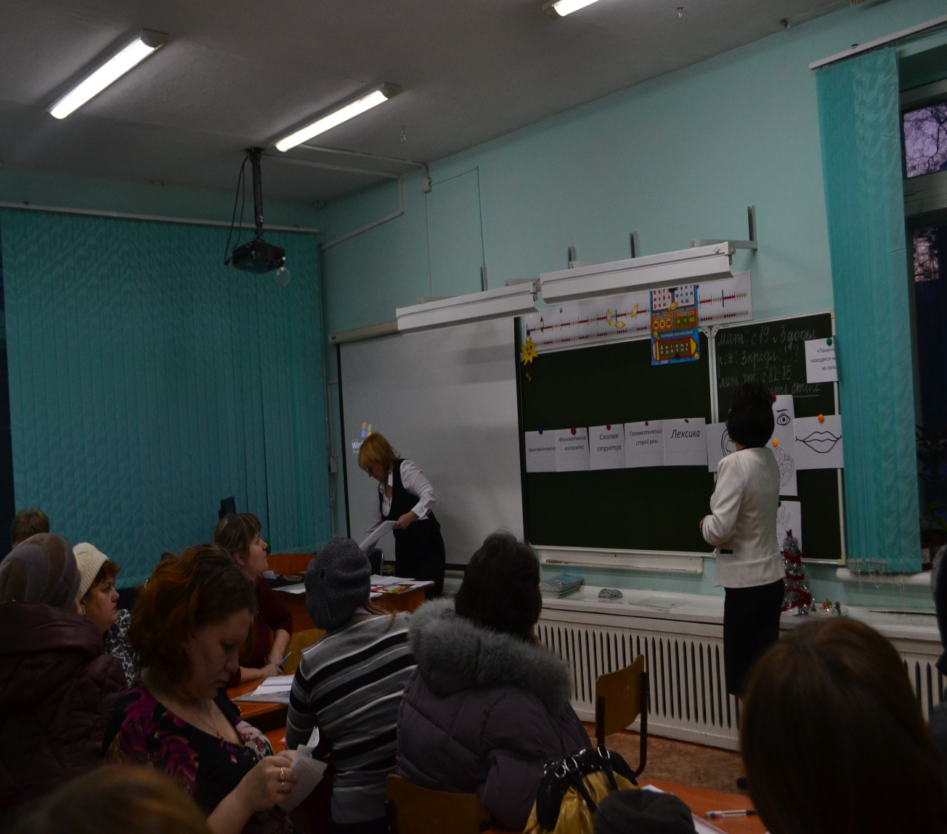
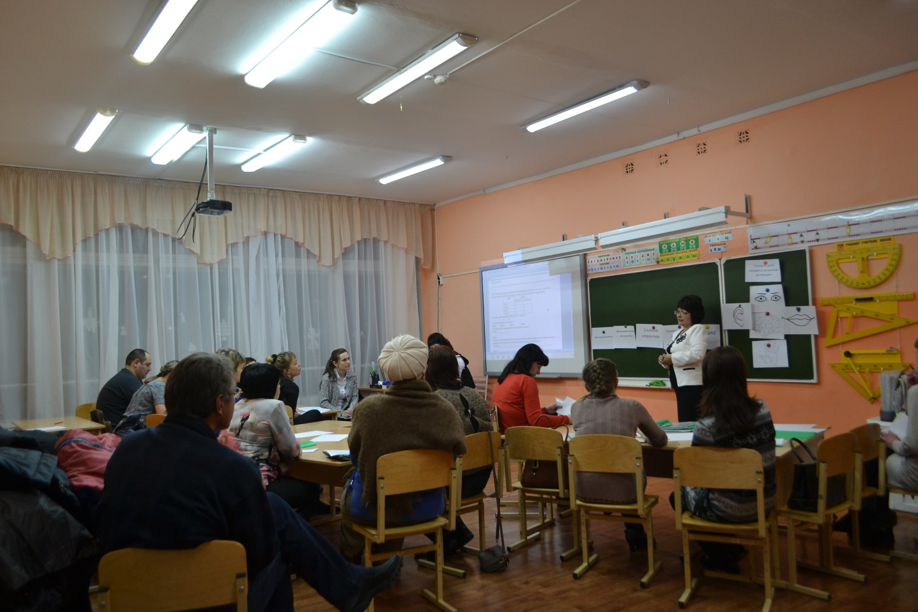
Совместная работа с родителями определяет общий успех коррекционного обучения. Систематические встречи с родителями ,информация об успехах и трудностях в работе с детьми делает работу более плодотворной.

Slide 17
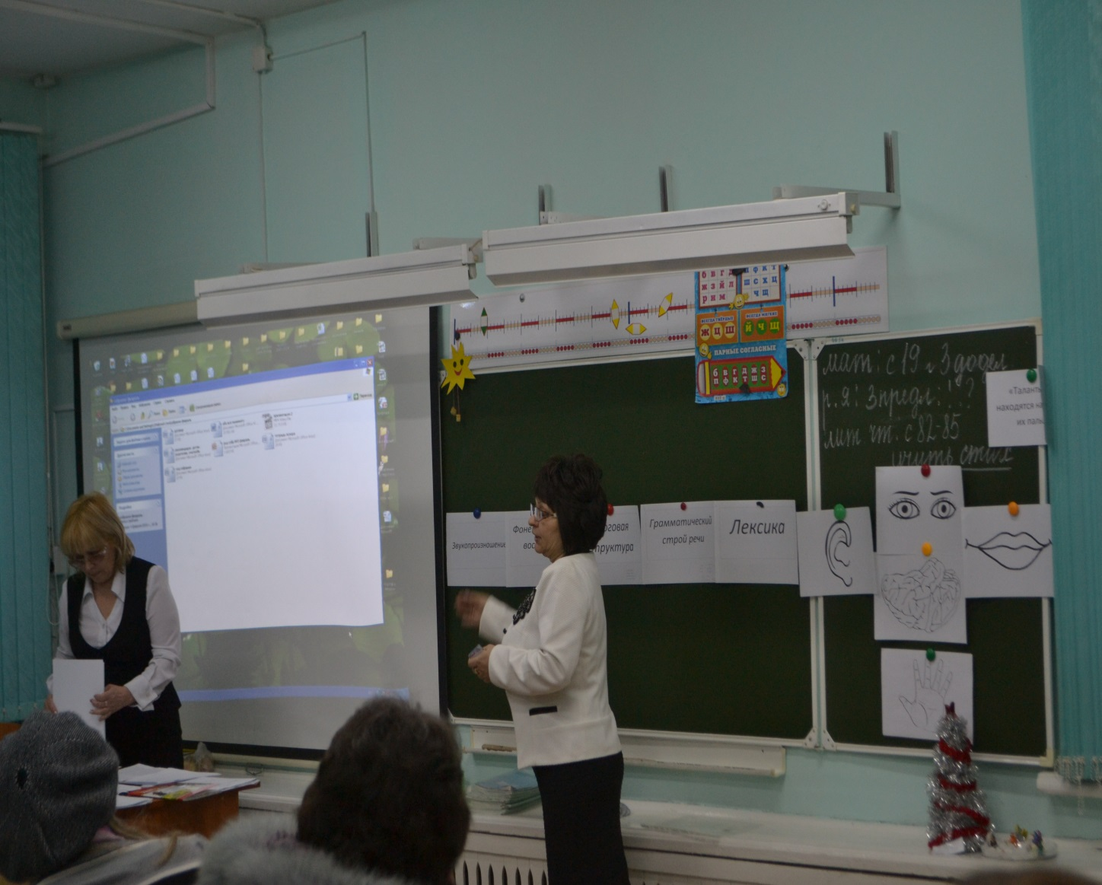
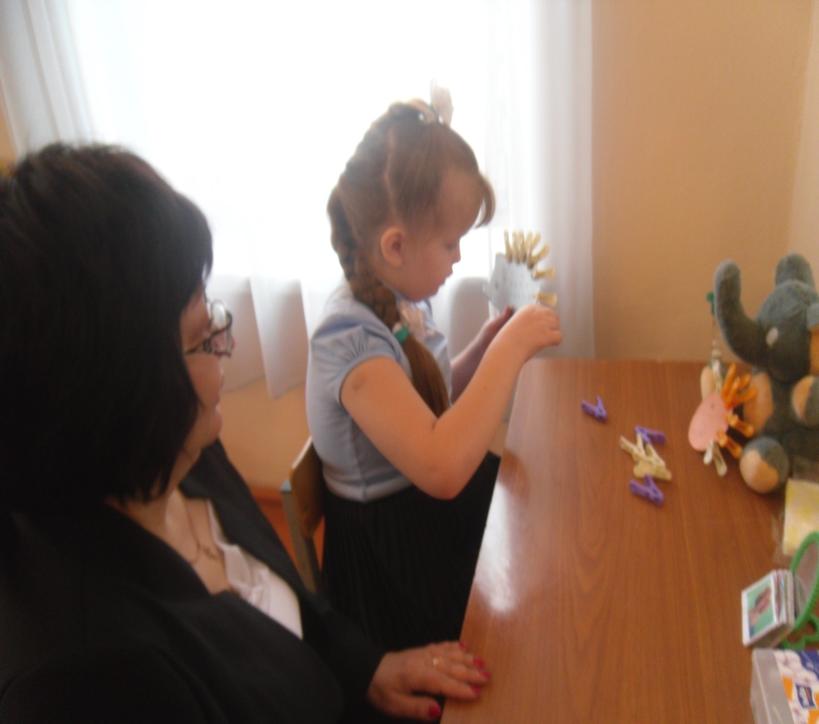
Содержание здоровье сберегающих технологий в логопедической практике направленно на достижение целей охраны здоровья детей и формирование основы здорового образа жизни.

Slide 18
Спасибо за внимание !

